Slide 1
Шанаурин Прокопий Степанович – герой советского союза
Дело№1
Пометка:
ОСОБО ВАЖНОЕ!!!

Slide 2
Поступила информация, что на территории Свердловской области в небольшом селе Усть- Ницинское проживал герой Великой Отечественной войны Шанаурин Прокопий Степанович…
Какой подвиг совершил наш герой???

Slide 3
Цель поиска: изучить историю подвига героя Советского Союза
П.С. Шанаурина
Задачи :
Провести поиск информации о герое Великой Отечественной войне П.С. Шанаурине
Рассмотреть довоенную жизнь П.С. Шанаурина
Проследить боевой путь Прокопия Степановича
Представить собранную информацию о подвиге солдата в виде презентации учащимся нашей школы

Slide 4
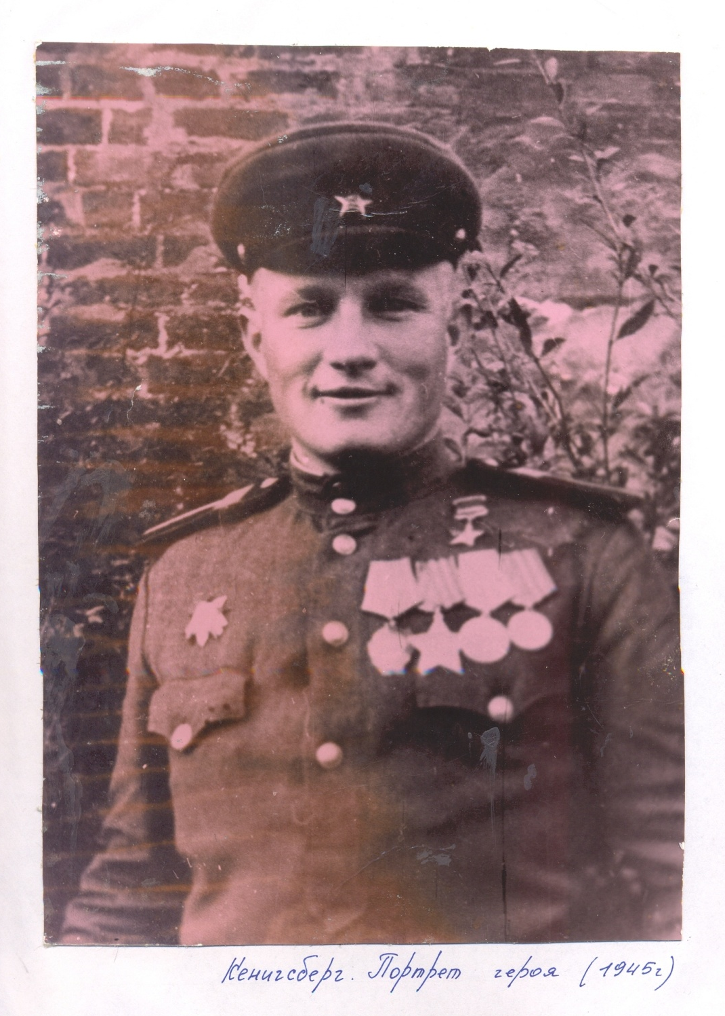
Шанаурин Прокопий Степанович
- командир отделения разведки 19-го Красноярского артиллерийского полка 26-й Златоустовской дважды Краснознамённой ордена Суворова стрелковой дивизии 90-го стрелкового корпуса 43-й армии 3-го Белорусского фронта, старший сержант
Фото, 1945 г.

Slide 5
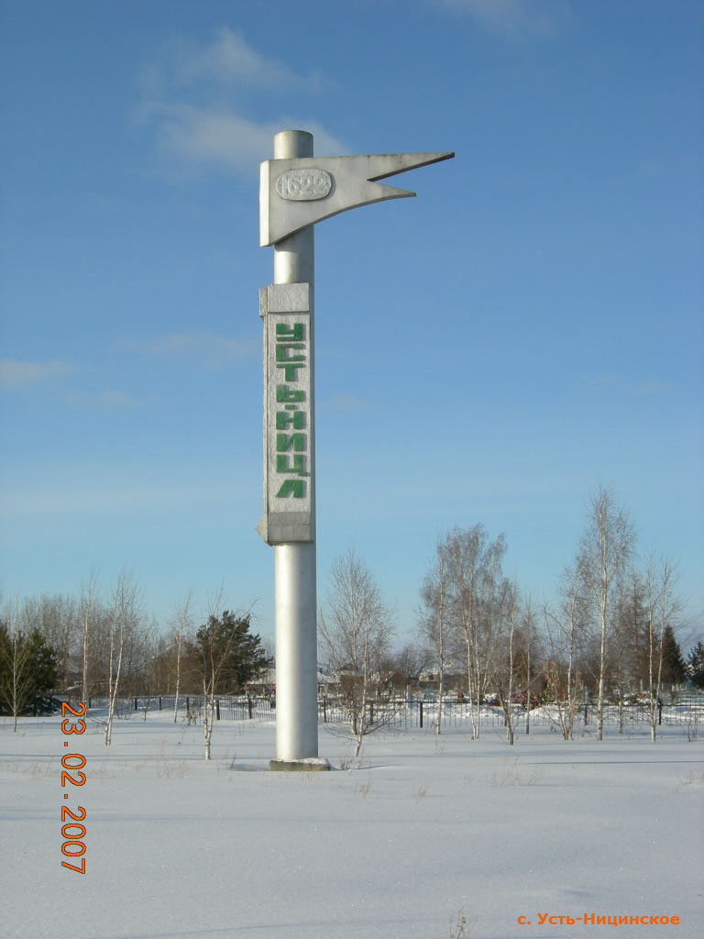
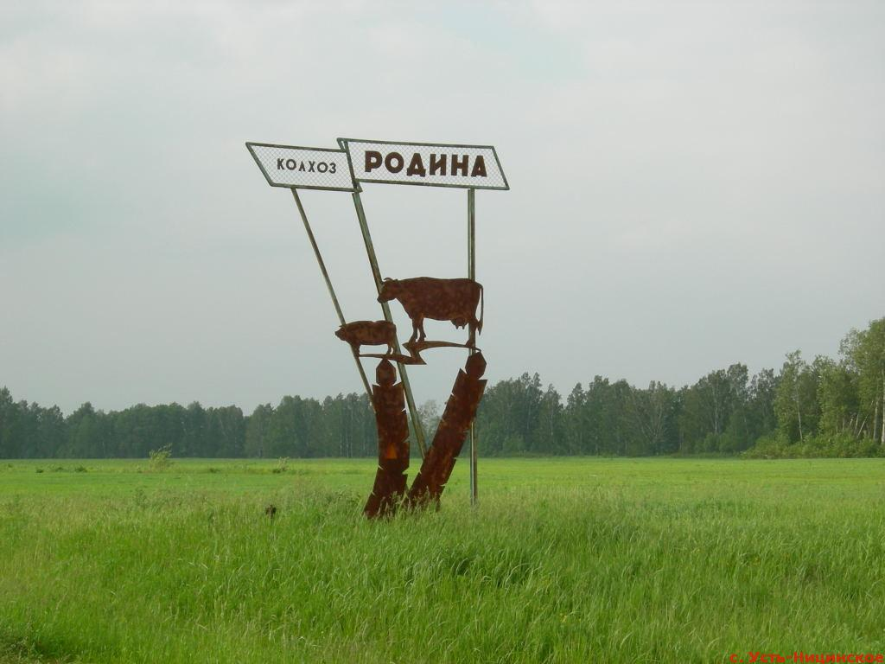
Дата рождения: 15 сентября 1919 года
Место рождения: в деревне Ерзовка ныне Слободо-Туринского района Свердловской области
Место жительства до войны:
село Усть-Ницинское
Место работы: в колхозе «Родина», затем был назначен продавцом в сельском магазине потребительской кооперации
в Усть-Ницинском
Малая родина
Расследование выявило место и дату рождения героя
Место работы

Slide 6
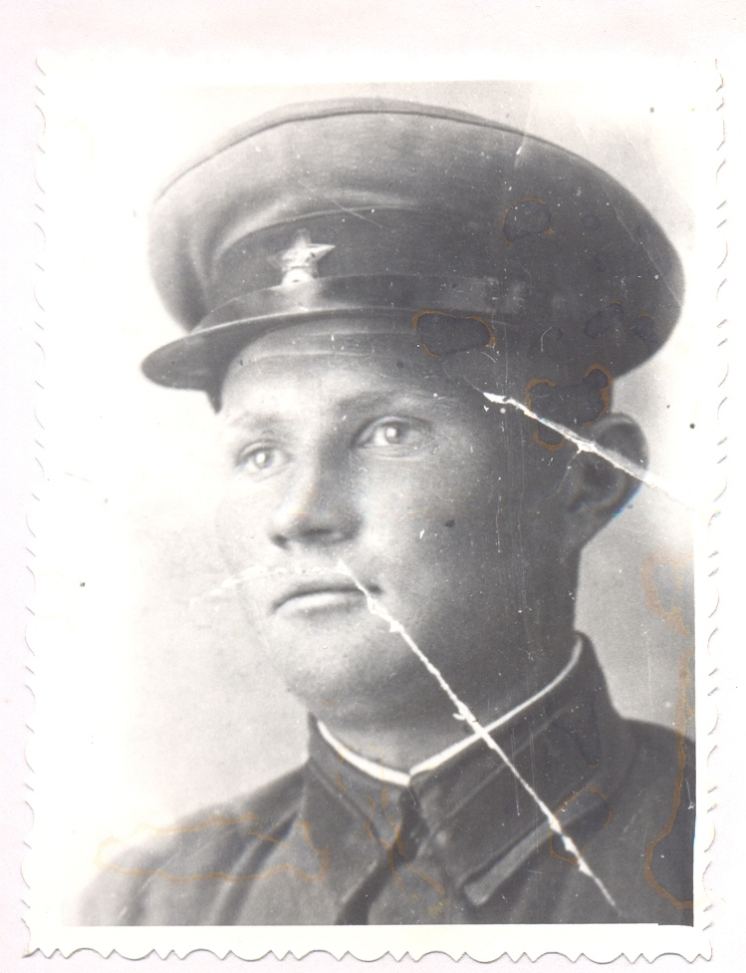
… вот, что мы узнали еще
В 1939 году призван в Красную Армию. Служил на Дальнем Востоке.
В сентябре 1941 года дивизия, в которой он служил, была переброшена на фронт Великой Отечественной войны. В её рядах воевал до Победы. Был наводчиком орудия, командиром орудийного расчета, командиром отделения разведки, старшиной батареи управления. Участвовал в оборонительных и наступательных боях под Старой Руссой и Холмом, в Ленинградско-Новгородской, Шауляйской и Восточно-Прусской наступательных операциях.
П.С. Шанаурин ,1939 г.

Slide 7
Среди однополчан
Обратите внимание…

Slide 8
Весточки с войны

Slide 9
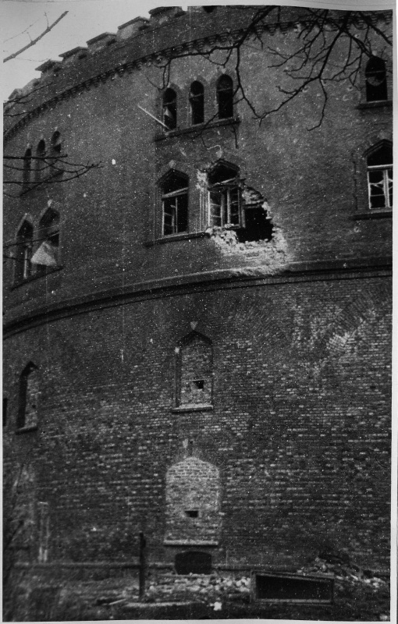
Командир отделения разведки 19-го артиллерийского полка 26-й стрелковой дивизии 43-й армии 3-го Белорусского фронта старший сержант П.С.Шанаурин совершил выдающийся подвиг во время штурма Кёнигсберга.
И теперь
самое
главное…
Какой ???
8 апреля 1945 года при штурме укрепленного пригорода Кёнигсберга Метгетен (ныне в черте города Калининграда) при взятии укрепленного трехэтажного дома местной ратуши противнику удалось пулеметным огнём прижать советские части к земле, Шанаурин под шквальным огнём пересек площадь и забросал пулемет гранатами через окно. Затем при штурме здания огнём из автомата и в рукопашных схватках лично уничтожил 12 гитлеровцев. Водрузил над зданием ратуши красный флаг.
Кёнигсберг. Окна заложены кирпичом, оставлены только небольшие амбразуры для стрелкового оружия

Slide 10
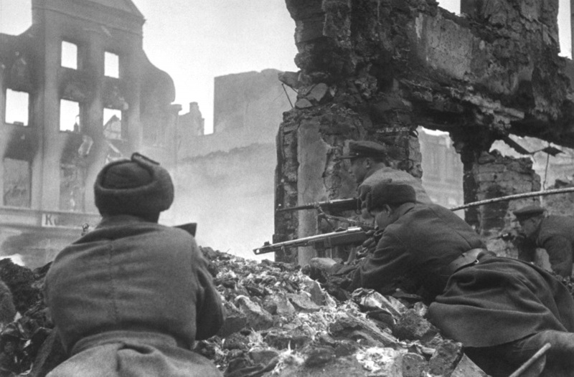
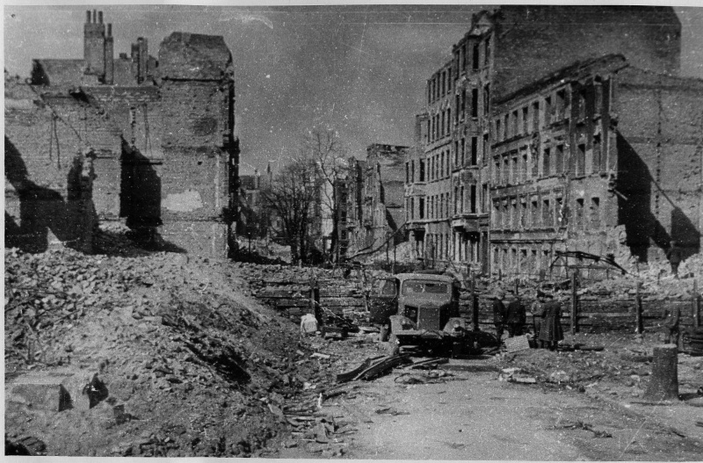
Советские бойцы ведут уличный бой на окраине Кенигсберга.
3-й Белорусский фронт
Кенигсберг, баррикада на улице

Slide 11
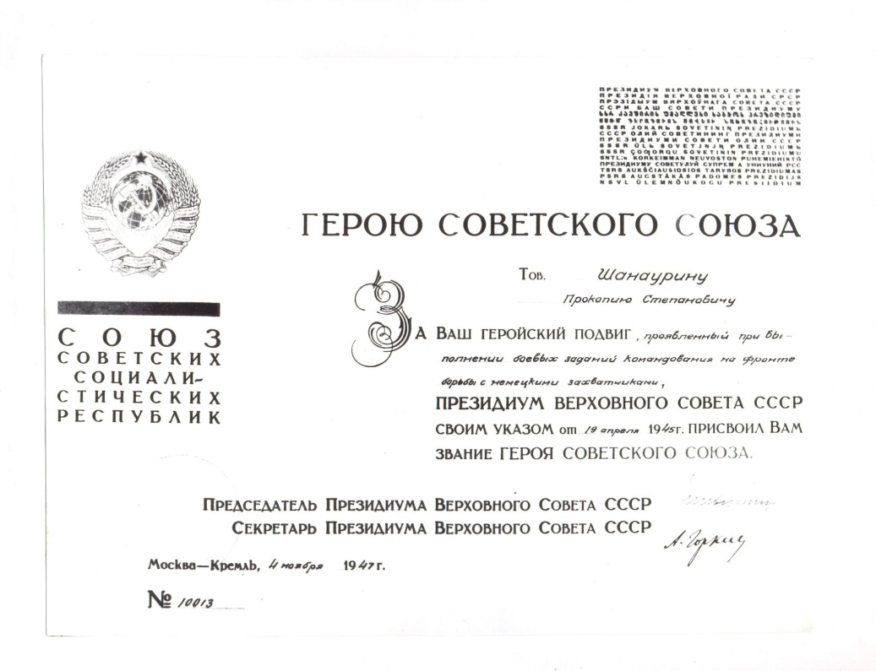
Благодарности верховного главнокомандующего

Slide 12
Награды героя
За мужество и героизм, проявленные в борьбе с немецко-фашистскими захватчиками, Указом Президиума Верховного Совета СССР от 19 апреля 1945 года старшему сержанту
Шанаурину Прокопию Степановичу присвоено звание
Героя Советского Союза с вручением ордена Ленина и медали «Золотая Звезда» (№6257)
Также был награжден:
орденами Ленина
Отечественной войны 2-й степени
Славы 3-й степени
медалями

Slide 13
Потомки помнят
На месте подвига Героя установлен обелиск (расположен на улице Карташева в Калининграде)
Улица в селе Усть-Ницинское названа его именем
Именем героя - "Прокопий Шанаурин" назван рыболовецкий траулер, приписанный к Калининградскому порту (введён в строй в 1972 году, плавает до настоящего времени)
В Слободо-Туринском районе Свердловской области ежегодно проводятся районные лыжные соревнования, посвященные памяти
П.С. Шанаурина

Slide 14
Герой был замечен СМИ…

Slide 15
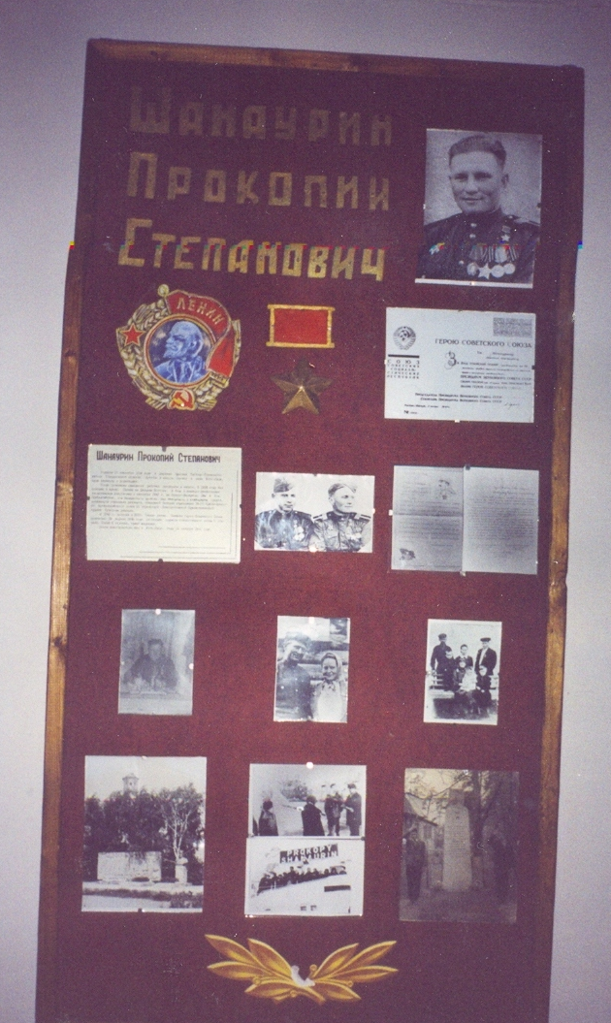
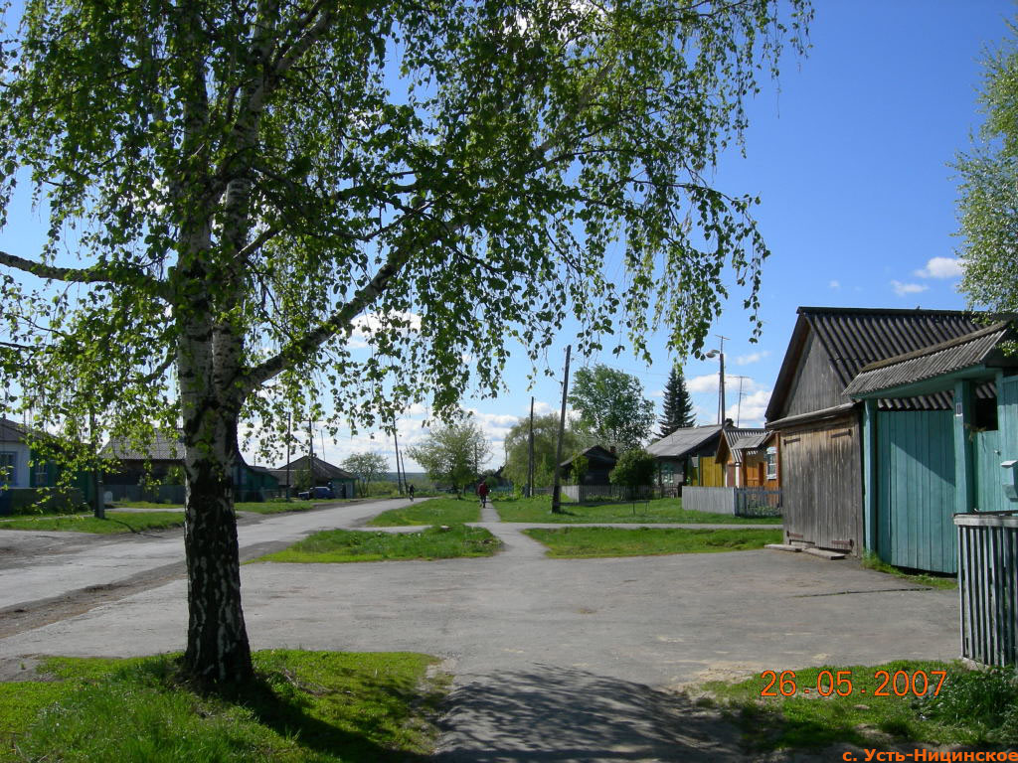
Потомки помнят
Главная улица в селе Усть-Ницинское
названная в честь героя
Стенд в школьном музее с.Усть-Ница

Slide 16
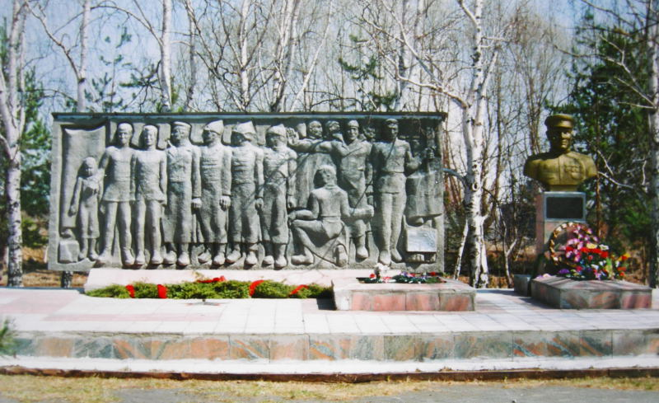
Потомки помнят
Братская могила и бюст П.С.Шанаурина

Slide 17
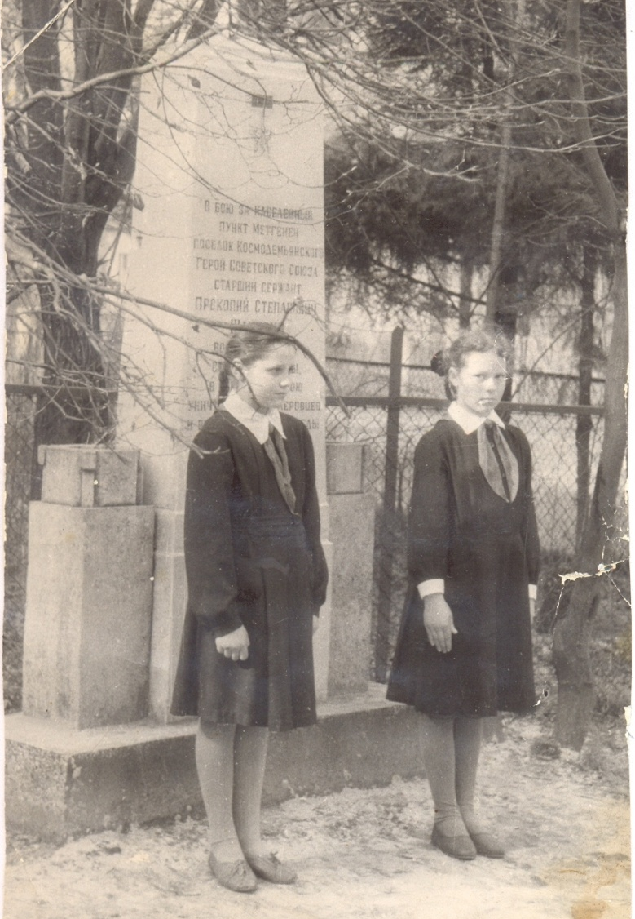
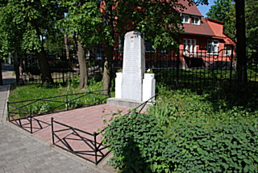
Потомки помнят
Гранитный обелиск в Калининграде
Почётный
караул у обелиска

Slide 18
Итоги расследования
Такой подвиг достоин
вечной памяти …

Slide 19
Вот материалы,
которые помогли нам в расследовании
"Ваша газета ". Информационный еженедельник. №5 от 6 февраля 1999г.
"Золотые звёзды свердловчан". Сборник очерков. Средне-Уральское книжное издательство. Свердловск . 1967г.
"Книга памяти" том 12 . Российская Федерация. Екатеринбург.
Видео первого канала. От 9 апреля 2010 . Программа «Время», исторический цикл «Время победы».
Газета «Комсомольская правда» от 3 ноября 2011г. №44т. Елисеев С.М. , Сирных А.И. "Лоскут Сибири, Уралу отмеренный". Средне-уральское книжное издательство . 1997г.
История Великой Отечественной Войны 1942-1945. 5 том. Министерство обороны Советского Союза. Москва. 1963г.
Кондратенко П.М. подполковник запаса. Сборник "Звёзды не меркнут " очерк" Единоборство" Калининградское книжное издательство.1996г.
Приказы Верховного Главнокомандующего в период Великой Отечественной войны Советского Союза. Москва . 1975г.
Словарь - справочник " Отечественная война 1941г.-1945г." Москва. Издательство политической литературы. 1945г.
Хлебников Н.М. "Под грохот сотен батарей". Военное издательство Минестерства обороны СССР 1974г.
Шанаурин Прокопий Степанович//http://www.warheroes.ru
Шанаурин Прокопий Степанович// http://www.wikipedia.org
Время Победы// http://www.1tv.ru

Slide 20
Расследование провела ученица7а класса Кононова Полина
Муниципальное бюджетное общеобразовательное учреждение
средняя общеобразовательная школа №36
г. Нижний Тагил
2014г.

